Slide 1





TRƯỜNG TIỂU HỌC ..................
CHÀO MỪNG CÁC EM ĐẾN VỚI TIẾT
TIẾNG VIỆT LỚP 1
Giáo viên: ......................

Slide 2



đóa hoa
KHỞI ĐỘNG
váy xòe
chích chòe
khoe sắc

Slide 3
Bài 75: Ôn và kể chuyện

Slide 4
Tiết 1

Slide 5
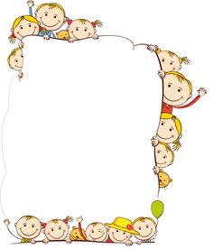

Đọc
1
ước
lướt
gươm
ươp
lượn
hương
hoa
loe

Slide 6
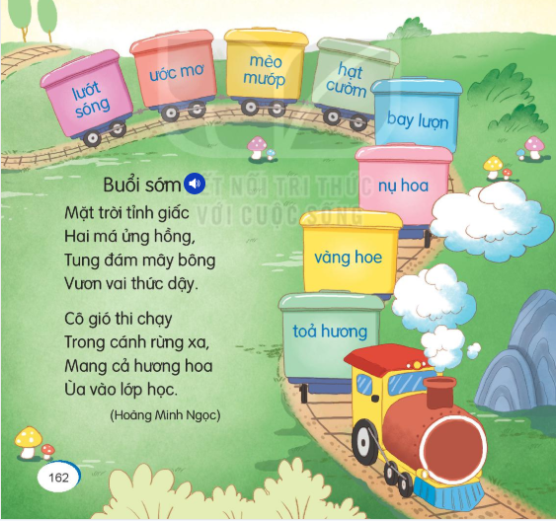



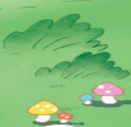
hạt cườm
hạt cườm
mèo mướp
lướt
sóng
mèo mướp
lướt
sóng
ước mơ
ước mơ
bay lượn
bay lượn
nụ hoa
nụ hoa
vàng hoe
vàng hoe
tỏa hương
tỏa hương
§äc
1

Slide 7
Giải lao

Slide 8
Đọc
Buổi sớm
Mặt trời tỉnh giấc
Hai má ửng hồng,
Tung đám mây bông
Vươn vai thức dậy.
Cô gió thi chạy
Trong cánh rừng xa,
Mang cả hương hoa
Ùa vào lớp học.
( Hoàng Minh Ngọc)
1
ươn
ương
oa

Slide 9
ViÕt b¶ng con

Slide 10
TiÕt 2

Slide 11

3
ViÕt

Slide 12

Giải lao

Slide 13
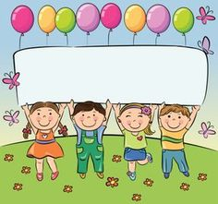
Kể chuyện:
Chuyện của mây

Slide 14
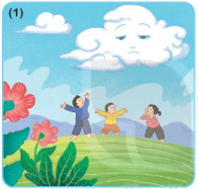
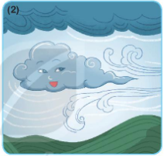
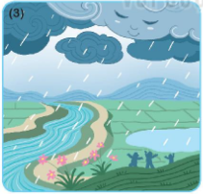
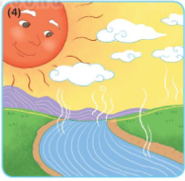
Kể chuyện
Chuyện của mây
5
- Vì sao mây muốn đi làm mưa?
- Vì sao mây buồn?
- Mưa xuống, con người và cỏ cây như thế nào?
- Nước biến thành mây như thế nào?

Slide 15
- Vì sao mây buồn?
- Mây bay đi gặp chị gió để làm gì?
- Vì sao mây muốn đi làm mưa?

Slide 16
Chuyện của mây
- Mây đi gặp chị gió để làm gì?
Vì sao mây muốn đi làm mưa?

Slide 17
5
Kể chuyện
Chuyện của mây
- Mưa xuống, con người và cỏ cây như thế nào?

Slide 18
Chuyện của mây
- Nước biến thành mây như thế nào?

Slide 19
Kể chuyện
Chuyện của mây
5
- Vì sao mây muốn đi làm mưa?
- Vì sao mây buồn?
- Mưa xuống, con người và cỏ cây như thế nào?
- Nước biến thành mây như thế nào?

Slide 20

DÆN Dß

